Slide 1
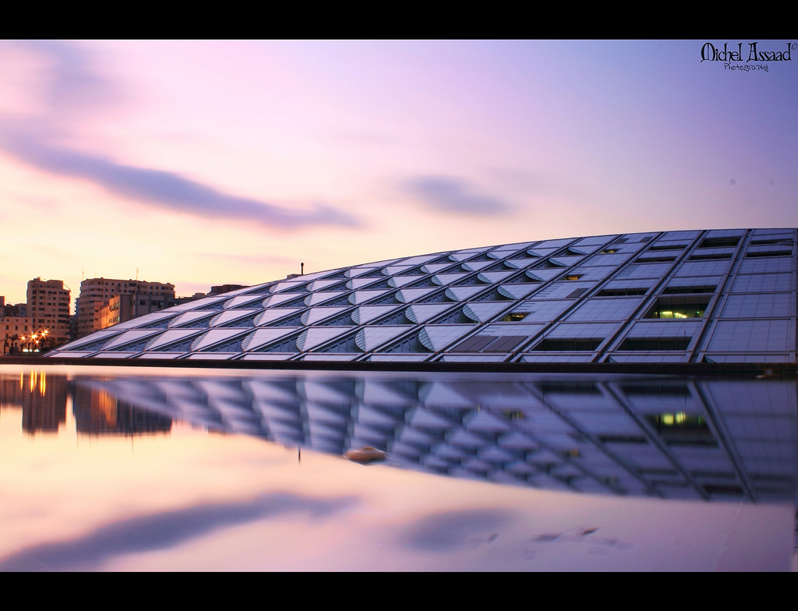
L'Alba de la ciència multilingüe
Biblioteca d'Alexandria
Notes:
L'Alba de la ciència multilingüe. Biblioteca d'Alexandria conferència de Ron LaPorte arxiu original disponible a http://www.pitt.edu/~super7/56011-57001/56121.ppt
Per obtenir la traducció d'aquesta lliçó en altres més de 50 idiomes, si us plau, descarregueu
Traductor de presentació de Microsoft (add-in de punt de poder) que tradueix presentació sencera en més de 60 llengües i pot ser descarregat a:
https://microsofttranslator.uservoice.com/knowledgebase/articles/1159792-presentation-translator-how-do-i-use-this-to-tra
El text de les imatges incorporades a la presentació no està traduït, però podeu traduir-los per altres aplicacions de traductor com
Aplicació Google Translator:
https://play.google.com/store/apps/details?id=com.google.android.apps.translate&hl=en

Slide 2
La biblioteca de mètodes de recerca BA Serageldin
> 1.000.000 correus electrònics
14.000 mètodes de recerca llibres
Docència 60.000.000 estudiants
Més gran del món biblioteca de mètodes de recerca
La biblioteca de PowerPoint científica més gran del món
Major professor Mundial de salut global i mètodes d'investigació
Desenvolupadors de Ciències multilingües
Notes:
La biblioteca de mètodes de recerca BA Serageldin
> 1.000.000 correus electrònics
14.000 mètodes de recerca llibres
Docència 60.000.000 estudiants
Més gran del món biblioteca de mètodes de recerca
La biblioteca de PowerPoint científica més gran del món
Major professor Mundial de salut global i mètodes d'investigació
Desenvolupadors de Ciències multilingües

Slide 3
3% de publicacions de
Països en desenvolupament
80% de la població mundial
Publicacions
Població
Necessitat d'equitat científica
Notes:
3% de publicacions de
Països en desenvolupament
80% de la població mundial
Necessitat d'equitat científica

Slide 4
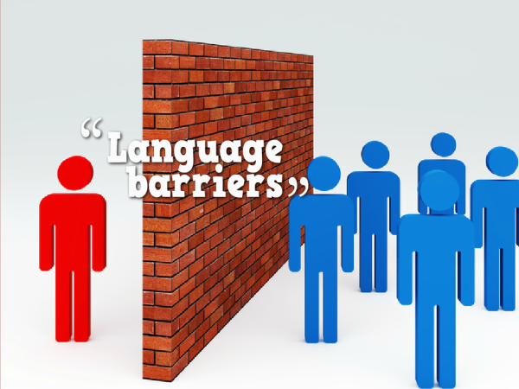
Problema
6500 idiomes del món
1 llengua de la ciència (anglès)
Notes:
Problema
6500 idiomes del món
1 llengua de la ciència (anglès)
"Barreres lingüístiques"

Slide 5
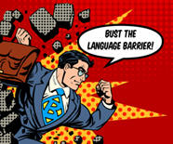
La imaginació és més important que el coneixement. L'Albert Einstein
De l'estat de l'estat de l'Enciclopèdia... Rus
الخيال de l'estat de l'escriptorÀrab
想象力比知识更重要 Xinesos
L'Imagination est Plus important que la Connaissance (francès)
Botó tradueix a 103 idiomes
Notes:
La imaginació és més important que el coneixement. L'Albert Einstein
Botó tradueix a 103 idiomes
Com crear el botó de traducció per al seu lloc web http://www.pitt.edu/~super1/How%20to%20create%20Multilingual%20Translation%20Button.htm

Slide 6
"Títol VI de la Llei de drets civils de 1964 requereix que els beneficiaris de la prestació econòmica Federal prengui mesures raonables per fer els seus programes, serveis i activitats per persones elegibles amb domini de l'anglès limitat"
Notes:
Domini d'anglès limitat (LEP)
"Títol VI de la Llei de drets civils de 1964 requereix que els beneficiaris de la prestació econòmica Federal prengui mesures raonables per fer els seus programes, serveis i activitats per persones elegibles amb domini de l'anglès limitat"

Slide 7
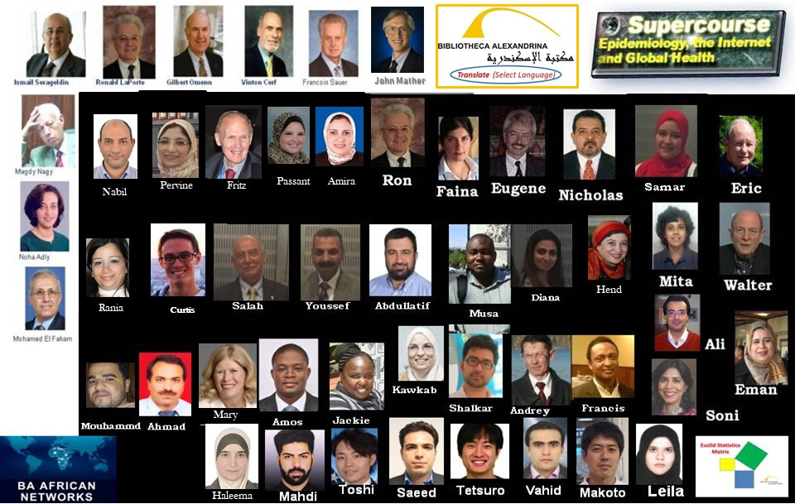
Equip Bibliotheca Alexandrina
Notes:
Equip Bibliotheca Alexandrina
Aquest només es podia fer amb un equip global notable. Els experts d'Egipte, l'Índia, l'Iran, Japó, Kenya, Kazakhstan, Mèxic, Nigèria, els EUA i molts altres països van llançar per fer que això succeeixi. Aquestes meravelloses persones donat el seu temps i esforç per fer l'impossible passar.
"Sempre sembla impossible fins que es fa" (Mandela)
"Mai creuen que algunes persones que cuiden no poden canviar el món. Per, de fet, això és tot el que mai tenen "(Mead)
Projecte supercourse- www.pitt.edu/~super1
Supercurs de ciència- ssc.bibalex.org
Revista d'Àsia central de salut global- cajgh.pitt.edu
Mètodes d'investigació biblioteca d'Alexandria- http://ssc.bibalex.org/helpdesk/introduction.jsf
Bibliotheca Alexandrina (BA) xarxes africanes- http://afn.bibalex.org/GeneralPortal.aspx
Matriu estadística d'Euclid- http://www.pitt.edu/~super1/ResearchMethods/StatisticsMatrix.htm
Serageldin-biblioteca Euclid- http://www.pitt.edu/~super1/ResearchMethods/SerageldinEuclidLibrary.htm
El BAIFA Resources Servei de compartició- https://bibalex.org/baifa/en/page/resourcesharingservice#BA Serageldin biblioteca
Traductor Google- https://translate.google.com/
Traductor de Microsoft- https://www.microsoft.com/en-us/translator/
Supercurs multilingüe- www.pitt.edu/~super1/MultilingualSupercourse.html

